Slide 1
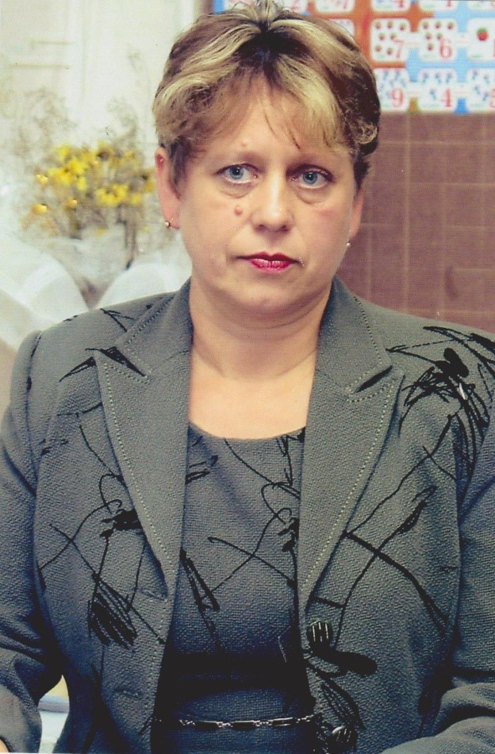
МУНИЦИПАЛЬНОЕ ОБЩЕОБРАЗОВАТЕЛЬНОЕ УЧРЕЖДЕНИЕ «ШКОЛА №26 ГОРОДА ТОРЕЗА»
ТВОРЧЕСКИЙ ОТЧЕТ
учителя начальных классов
СТЕПАНОВОЙ СВЕТЛАНЫ ИВАНОВНЫ

Slide 2
ОБЩИЕ СВЕДЕНИЯ О ПЕДАГОГЕ
Степанова Светлана Ивановна
Учитель начальных классов высшей категории
Образование: Славянский государственный педагогический институт
Специальность: Педагогика и методика начального обучения
Квалификация: Учитель начальных классов

Slide 3
МОЯ ШКОЛА
Как люблю я школу, мама!
Утром шумною гурьбой
В класс приходим самый-самый…
Этот класс – конечно мой.
1970 – 1980г.г.
Школьные годы чудесные в
Общеобразовательной школе №2 г. Северска

Slide 4
МОЯ ШКОЛА
Годы школьные промчались безвозвратно,
На уроки не зовут сейчас звонки,
Только вспомнить нам порою так приятно,
Как учились мы в СГПИ
1980 – 1984 г.г.
Учеба в Славянском педагогическом институте

Slide 5
МОЯ ШКОЛА
Школе, в которой я учусь, пятьдесят шесть лет. Но, ни одна новая школа не может передать мне такую доброту и тепло, которые излучают стены моей школы, годами хранящей звонки перемен, громкие голоса и смех учеников, уют и мудрость наставников.
Стаж работы:
педагогической – 36 лет
в данной должности – 36 лет
в МОУ «Школа №26 г. Тореза» - 36 лет

Slide 6
Так велик мой опыт
Но думаю, сумела я понять,
Как много нужно сил, тепла, умений,
Чтобы учителем начальных классов стать!
Я не просто работаю учителем, я живу этим и стремлюсь соответствовать каждой букве своей профессии, а именно быть:
У - умелой
Ч - честной
И - инициативной
Т - творческой
Е - естественной
Л - любознательной
Ь - мягкой.

Slide 7
ЦЕЛЬ РАБОТЫ
В Государственном образовательном стандарте начального общего образования четко определены необходимые для формирования нового человека изменения, в которых подчеркнуто, что «развитие личности обучающегося на основе усвоения универсальных учебных действий, познания и освоения мира составляет цель и основной результат образования».

Slide 8
ОСНОВНАЯ ПЕДАГОГИЧЕСКАЯ ЗАДАЧА:
Создание условий для раскрытия индивидуальных способностей каждого обучающегося, развитие личности, что подразумевает «умение решать постоянно новые, нестандартные проблемы»
«Расскажи мне, и я забуду.
Покажи мне, и я запомню.
Вовлеки меня, и я научусь»
Китайская мудрость

Slide 9
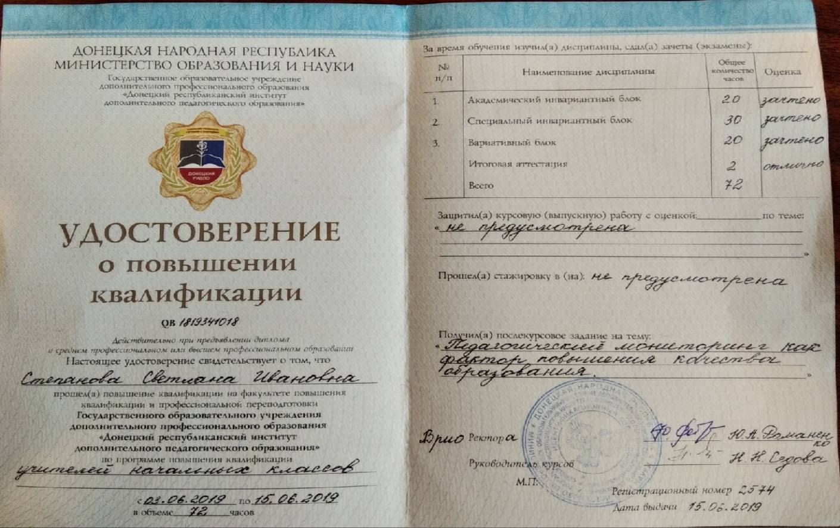
ПОВЫШЕНИЕ КВАЛИФИКАЦИИ
2019 год «Патриотическое воспитание младших школьников средствами курса «УГДД»

Slide 10
СОВРЕМЕННЫЕ ОБРАЗОВАТЕЛЬНЫЕ ТЕХНОЛОГИИ ДЕЯТЕЛЬНОСТНОГО ТИПА:
Технология проблемного обучения (создаю проблемные ситуации на уроке, организую активную самостоятельную деятельность учащихся по их разрешению, в результате чего и происходит творческое овладение новыми знаниями, навыками, умениями и развитие мыслительных способностей).
Информационно – коммуникационные (повышаю эффективность урока за счёт использования Интернет-технологий. Создаю информационные продукты ).
ТРКМЧП – технология развития критического мышления ( конструктивную основу «технологии критического мышления» составляет базовая модель трех стадий организации учебного процесса: вызова, осмысления, рефлексии. Достичь целей в данной технологии мне помогают следующие методические приемы: кластер, «мозговой штурм», «инсерт», «корзина идей», составление синквейнов, чтение с остановками, взаимоопрос).
Проектная технология (как элементы, так и технологию проекта применяю в конце изучения темы по определенному циклу, как один их видов обобщающего урока и как защита проекта по выбранной теме в урочной и внеурочной деятельности).
Здоровьесберегающие технологии (создаю благоприятный психологический фон на уроке, условия для самовыражения учащихся, инициирую разнообразные виды деятельности. На уроках провожу физминутки, дыхательную гимнастику, упражнения по коррекции зрения).
Технология обучения в сотрудничестве помогает выработке навыков групповой учебно – поисковой деятельности, совместного поиска, освоению нового опыта (работа в парах постоянного и сменного состава, работа в группах, «круглый стол»).
Технология уровневой дифференциации (при выполнении домашних заданий, контроле знаний, выполнении проектов).
Игровые технологии.
Технологии дистанционного обучения

Slide 11
ТИПЫ УРОКОВ ПО ГОС НОО
Урок открытия нового знания
Урок рефлексии
Урок общеметодологической направленности
Урок развивающего контроля

Slide 12
НЕТРАДИЦИОННЫЕ
ТИПЫ УРОКОВ
Урок-соревнование
Урок-путешествие
Урок-сказка
Урок-игра

Slide 13
МЕТОДЫ И ПРИЁМЫ ОБУЧЕНИЯ,
ПРИМЕНЯЕМЫЕ В ПРАКТИКЕ
1. Объяснительно-демонстрационный метод обучения.
2. Репродуктивный метод.
3. Метод проблемного обучения.
4. Частично-поисковый метод.
5. Методы стимулирования и мотивации.
6. Методы контроля.
7. Обучение в сотрудничестве.

Slide 14
УЧАСТИЕ В ПРОФЕССИОНАЛЬНЫХ КОНКУРСАХ
УЧЕБНЫЙ ГОД | НАЗВАНИЕ МЕРОПРИЯТИЯ | РЕЗУЛЬТАТ
 | Научно – педагогический альманах «Траектория педагогического искусства» | Участие
 | Программа «Лето на отлично» | Участие Сертификат
2017 - 2018 | «Методический шедевр 2017» | Участие Сертификат
 | Донецкий диктант | Участие Сертификат
 | Тестовое определение уровня профессиональных знаний (Начальное образование) | Сертификат
 | Тестовое определение уровня профессиональных знаний (ИКТ компетентность) | Сертификат
2018 -2019 | «Виртуальная выставка 2018» номинация «Элита образовательных инициатив Донецкой Народной Республики-2018» | Диплома II степени МОУ «Школа №26 г. Тореза»
2019 - 2020 | Виртуальная выставка номинация «Дистанционные образовательные технологии в общем образовании» | Диплом I степени МОУ «Школа №26 г. Тореза»
2020 - 2021 | Тестовое определение уровня профессиональных знаний (Основы педагогики и психологии) | Сертификат

Slide 15
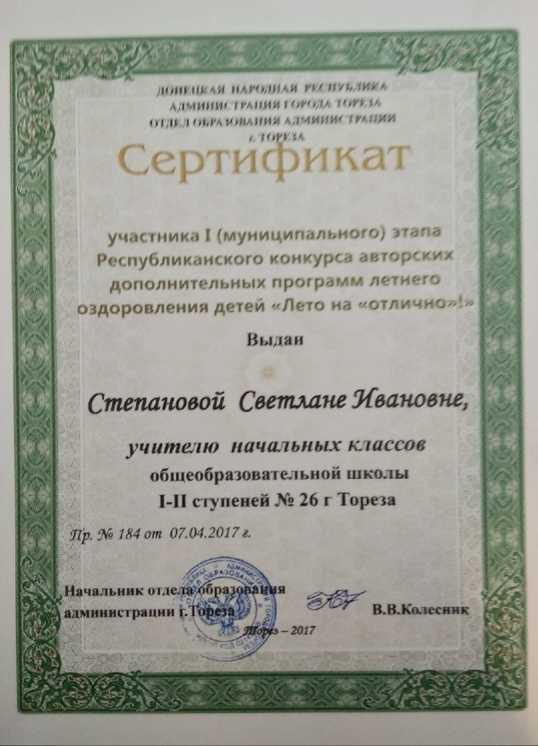
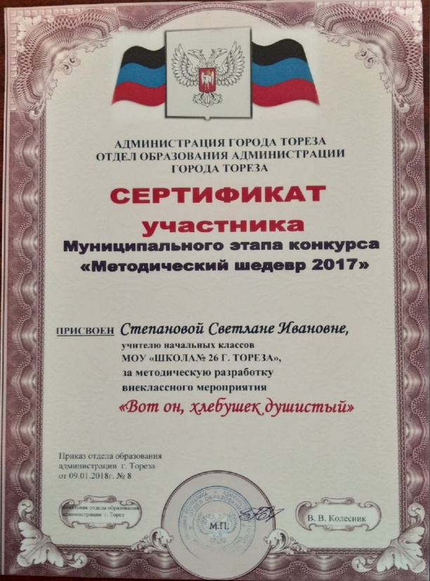
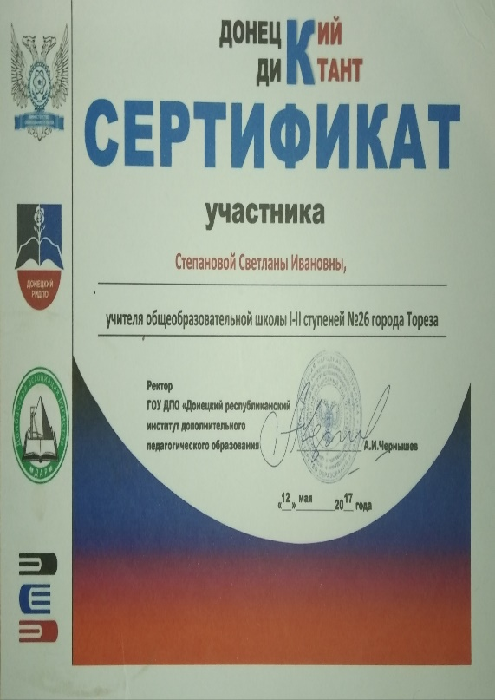

Slide 16
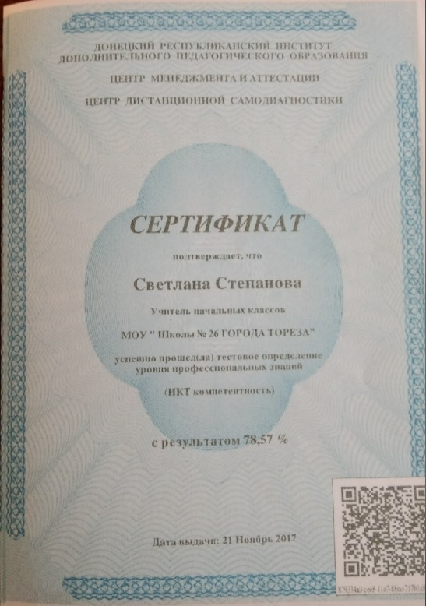
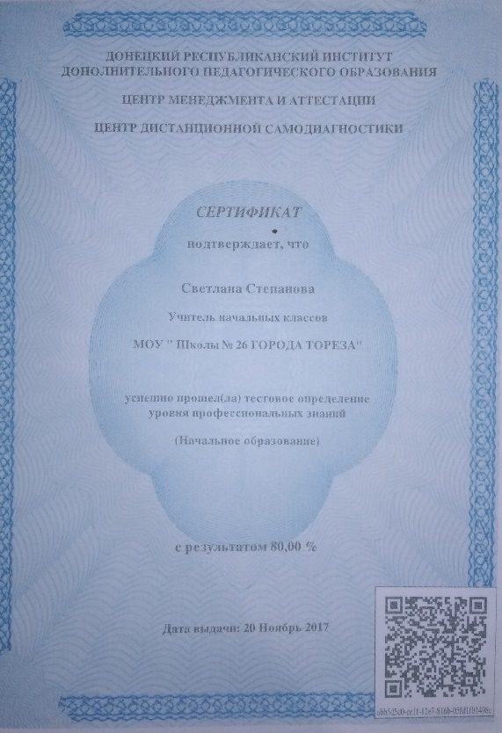
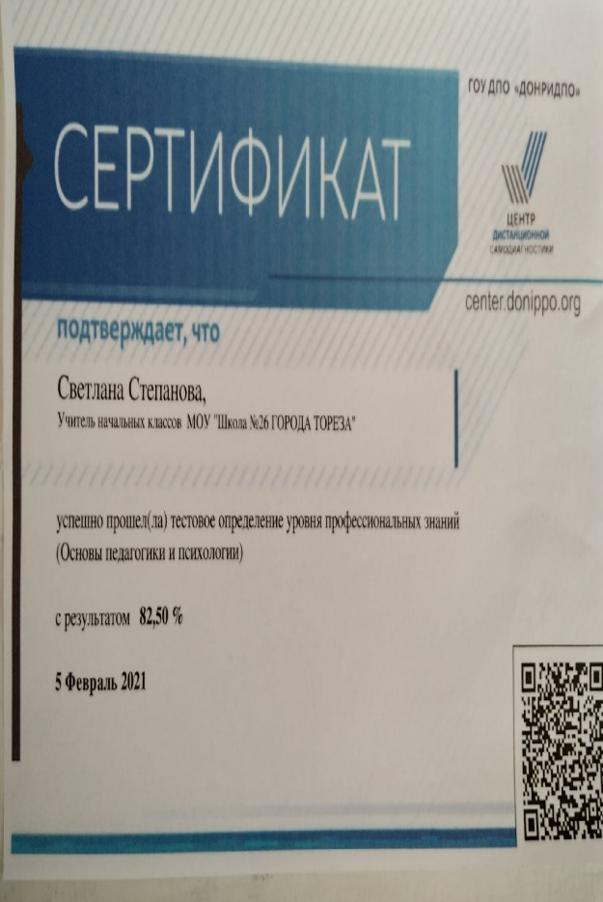

Slide 17
Достижения педагогов
Виртуальная выставка «Современное образование ДНР-2018».
МОУ «Школа № 26 города Тореза» признана лауреатом выставочного конкурса с вручением Диплома II степени «Элита образовательных инициатив Донецкой Народной Республики-2018». Благодарим учителей, принявших участие в виртуальной выставке «Современное образование ДНР-2018» (Иванину Н.И., Халявку Т.В., Журбу Н.Н., Волянскую Л.В., Ловину Е.В., Пискунову А.И., Студеникову В.В., Кочнову Е.И., Василенко А.С., Степанову С.И., Авласко В.И.).

Slide 18
Новый образовательный стандарт предъявляет определенные требования к деятельности учителя. Поэтому я постоянно совершенствую своё педагогическое мастерство (открытые уроки, публикации в сети интернет).
УЧЕБНЫЙ ГОД | ФОРМА ПРОВЕДЕНИЯ | ТЕМА | УРОВЕНЬ
2016 -2017 | Открытое внеклассное занятие | Воспитательный час « Путешествие по стране вежливости» | Школьный
 | Открытый урок | Урок-путешествие «Заглавная буква в именах собственных» | Школьный
2017 - 2018 | Открытый урок | Урок русского языка с использованием инновационных технологий «Творительный падеж имен существительных» | Школьный
 | Открытое внеклассное занятие | Открытие Недели начальных классов. Парад школьных наук | Школьный
 | Открытый урок | Урок литературного чтения В.Бианки «Мышонок Пик» | Школьный
2018 - 2019 | Открытый урок | Урок литературного чтения с использованием инновационных технологий М.Зощенко «Елка» | Школьный

Slide 19
УЧЕБНЫЙ ГОД | ФОРМА ПРОВЕДЕНИЯ | ТЕМА | УРОВЕНЬ
Публикации в сети интернет
25.08.2017 | Презентация к внеклассному мероприятию «Вот он хлебушек душистый» Свидетельство https://multiurok.ru/files/prezentatsiia-k-vneklassnomu-meropriiatiiu-vot-on.html
06.06.2018 | Внеклассное мероприятие «Вот он хлебушек душистый» Свидетельство https://multiurok.ru/files/vneklassnoe-meropriiatie-vot-on-khlebushek-dushist.html
06.06.2018 | Открытие недели начальных классов «Парад школьных наук» Свидетельство https://multiurok.ru/files/otkrytie-nedeli-nachalnykh-klassov-parad-shkolnykh.html
24.11.2019 | Конспект урока «Заглавная буква М» Свидетельство https://multiurok.ru/files/konspekt-uroka-zaglavnaia-bukva-m.html
2019 - 2020 | Открытый урок | Урок обучения грамоте с использованием игровых технологий. Письмо заглавной буквы М . | Школьный

Slide 20
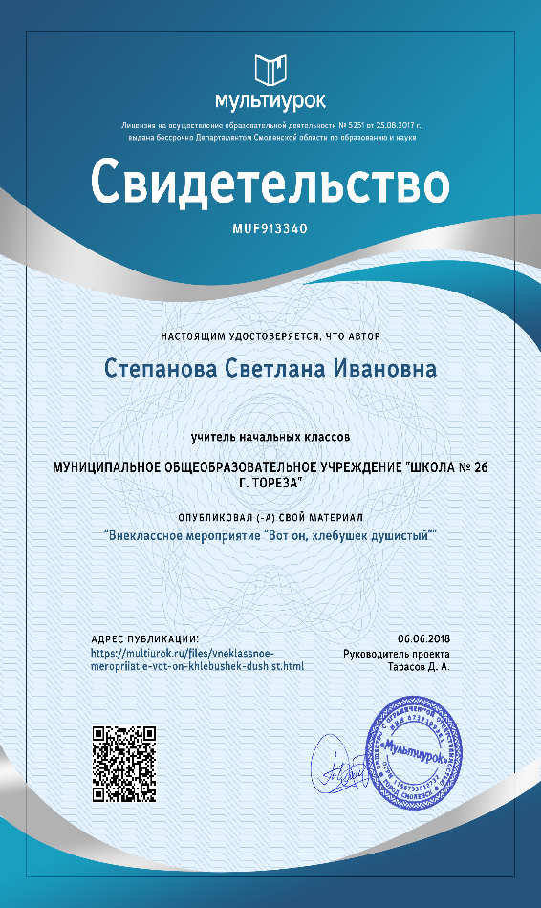
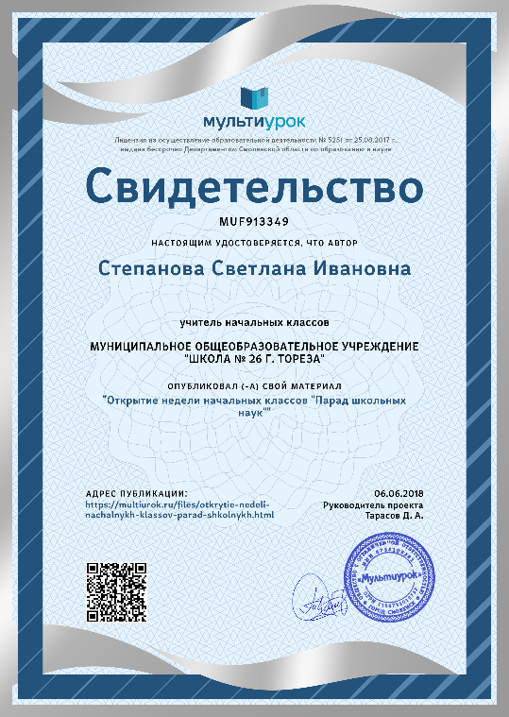
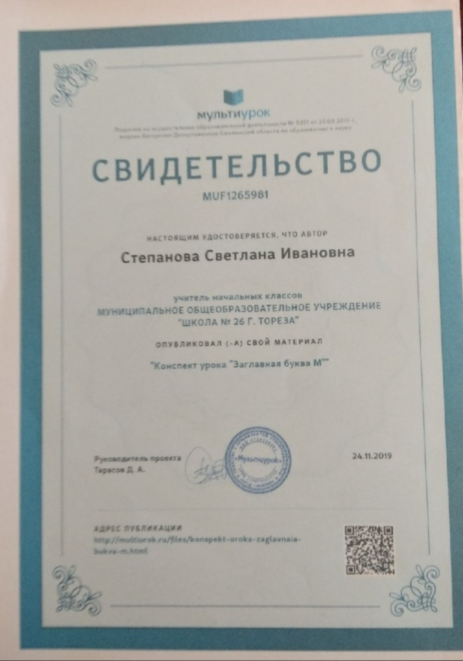
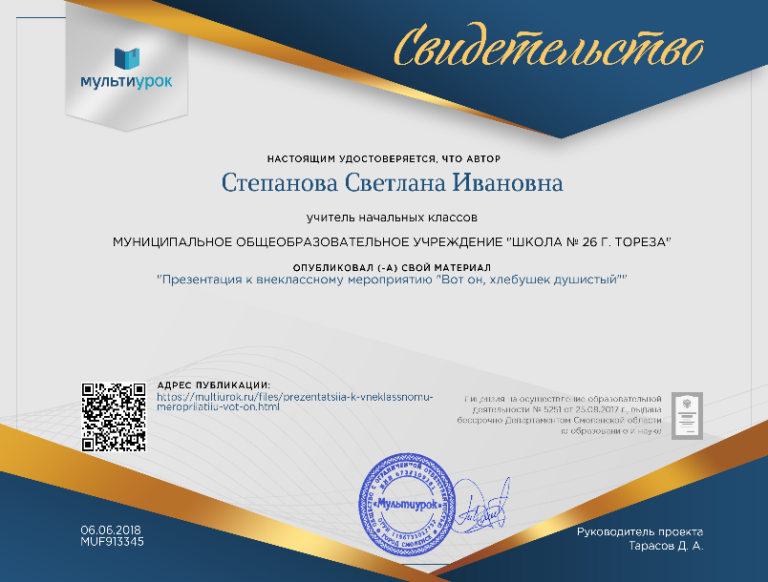

Slide 21
Принимаю активное участие в работе городского методического объединения учителей начальных классов, в образовательных семинарах в форме удалённого интерактивного интернет-обучения.
А так же в работе фокус – группы, динамической группы «Формирование УУД на уроках литературного чтения в начальной школе», успешно прошла педагогическое тестирование по данной теме.
Участвовала в Международных онлайн – конференциях «Индивидуализация образования: развитие одарённых детей в начальной школе», «Образовательные тренды 2020 – 2021». Участник проекта «Открытый урок с «Просвещением», веб-педсовета «Социокультурная среда образовательной организации как условие формирования личности обучающегося».
2018 г. – руководитель динамической группы учителей начальных классов
« Особенности организации проектной деятельности младших школьников»
В 2020 г. – участник творческой группы по созданию гугл – диска «Материалы к урокам Литературного чтения. 2 класс».
Принимала участие в работе жюри: 2018 г. Квест – игра «Умники и умницы» Номинация «Задачкино»;
2019 г., 2021г. Городской интеллектуальный конкурс-олимпиада «Юный эрудит-2019». Номинация «Окружающий мир».

Slide 22
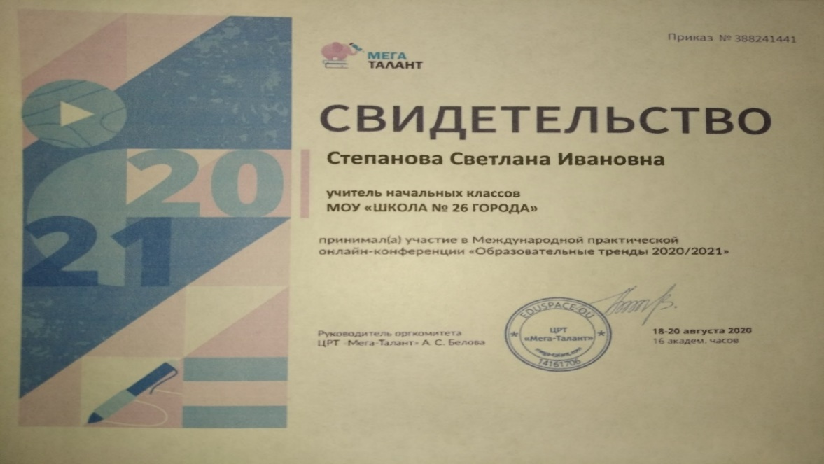
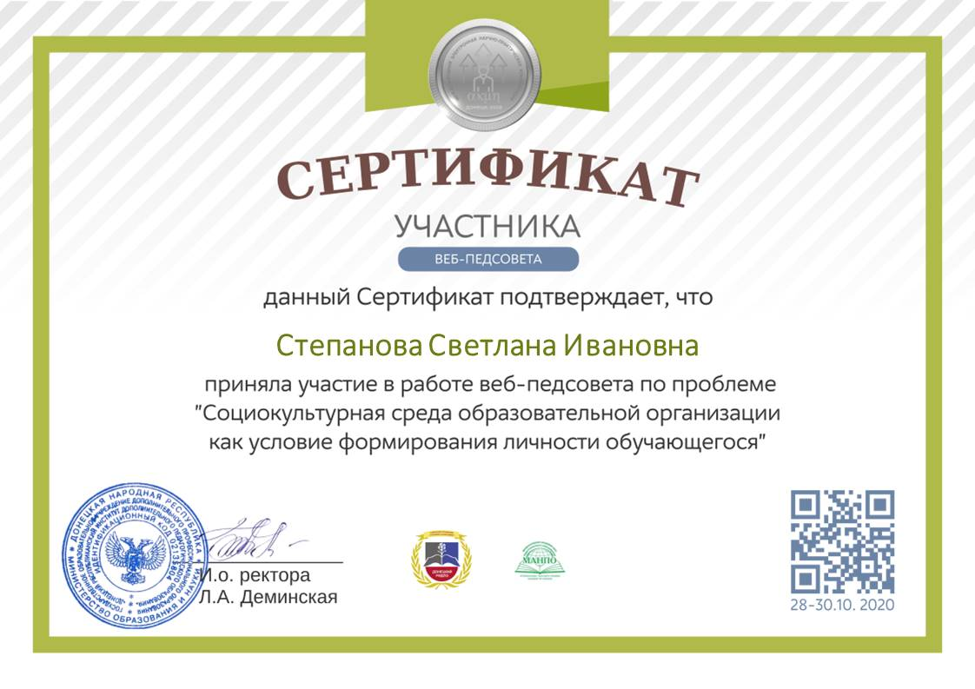
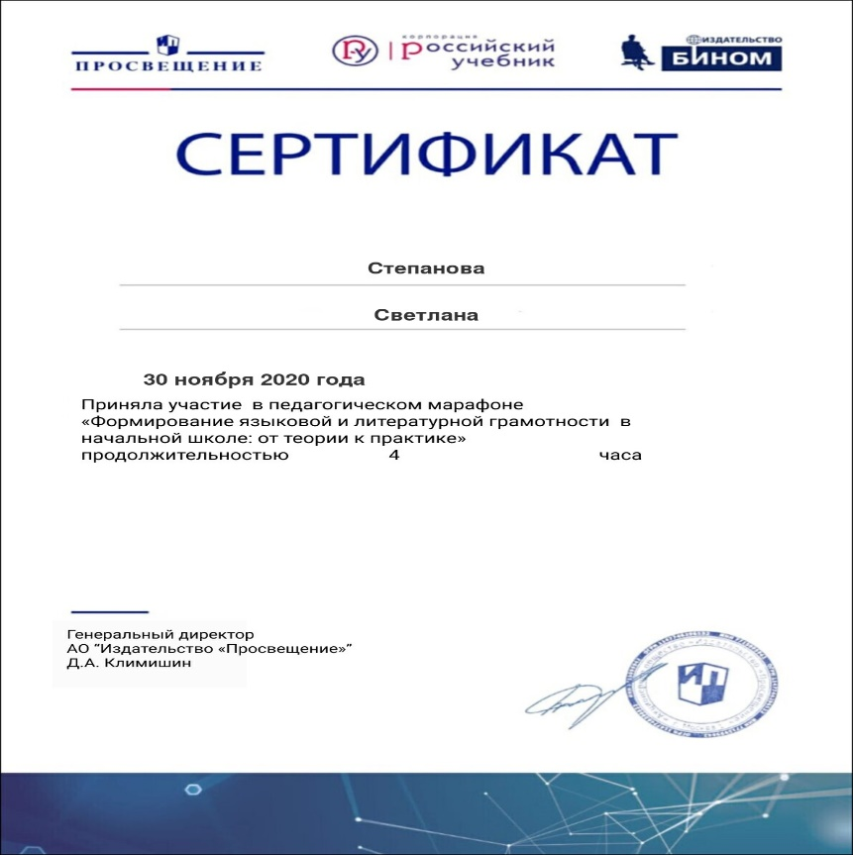
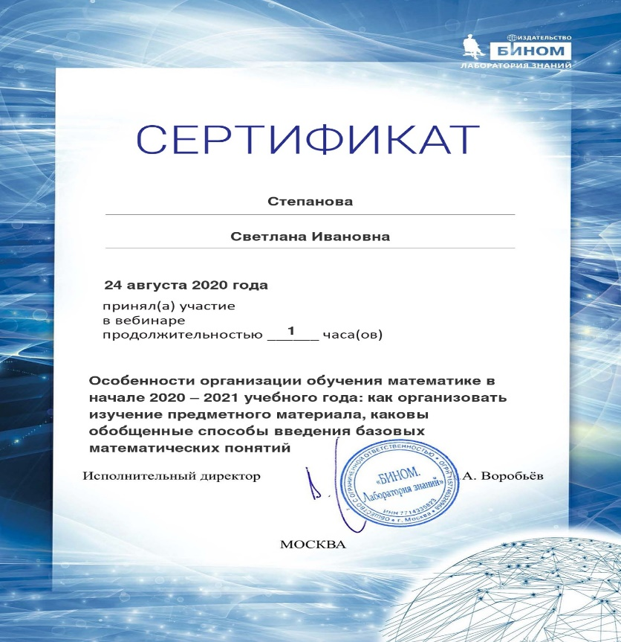

Slide 23
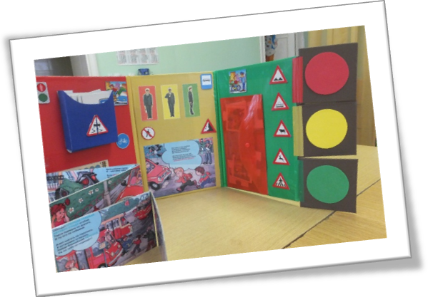
_____________________________________________________________________________
Заседание динамической группы учителей начальных классов
ПРОБЛЕМА: « Особенности организации проектной
деятельности младших школьников»
ТЕМА: «Лэпбук как средство мотивации при организации
проектно – исследовательской деятельности учащихся
начальных классов в урочное и внеурочное время»
Руководители группы:
Степанова С.И., учитель начальных классов
Степаненко О.Г., учитель начальных классов
МОУ «ШКОЛА № 26 Г.ТОРЕЗА»
2018

Slide 24
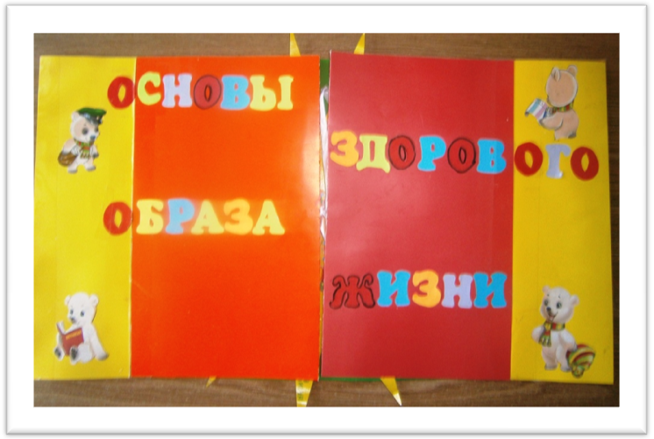
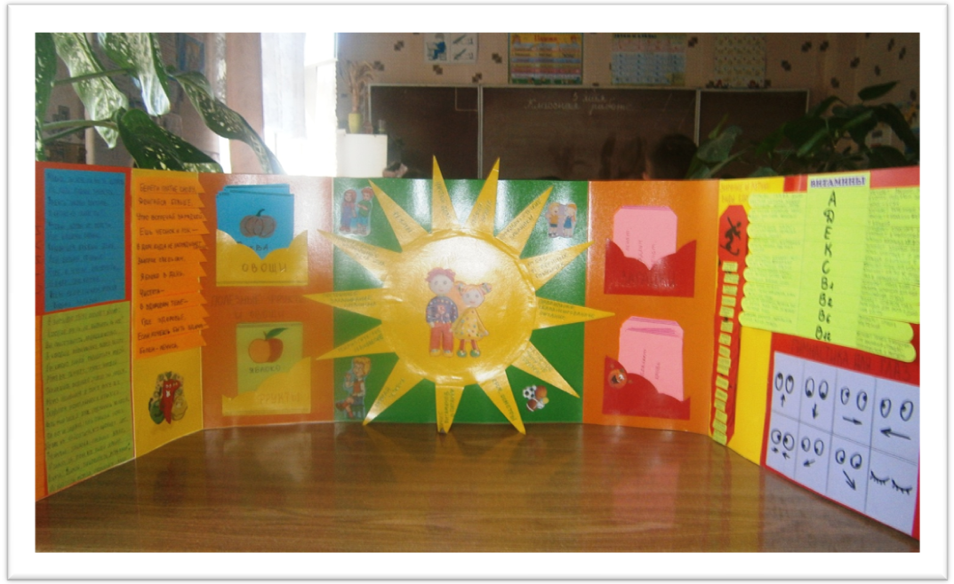
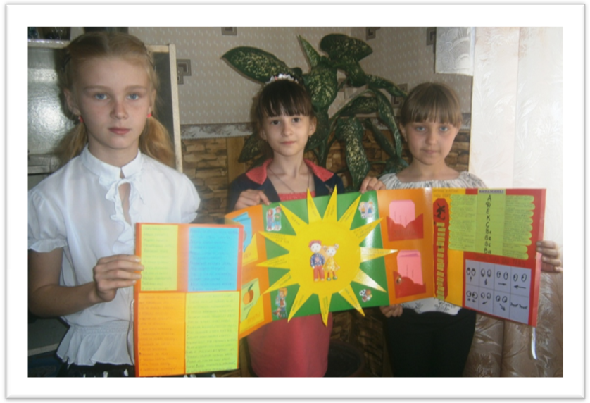

Slide 25
ДОСТИЖЕНИЯ ОБУЧАЮЩИХСЯ – НАИВЫСШАЯ НАГРАДА ДЛЯ УЧИТЕЛЯ
УЧЕБНЫЙ ГОД | НАЗВАНИЕ КОНКУРСА | ПРЕДМЕТ | Ф И ОБУЧАЮЩИХСЯ | РЕЗУЛЬТАТ
2017 - 2018 | Конкурс-игра «Журавлик» | Русский язык | Чекмарёв Андрей Насыбулина Влада Шпара Кристина Кошик Денис Субботин Никита | Диплом 1 степени Диплом 2 степени Диплом 2 степени Диплом 2 степени Диплом 3 степени
2018 -2019 | Городской интеллектуальный конкурс-олимпиада «Юный эрудит-2018». | Номинация «Математика» | Куницкий Сергей | 3 место
 | Муниципальная интеллектуальная квест-игра «Умники и умницы» |  | Команда | Победитель в номинации «Блиц – турнир» (Округ)
 | «Веселые старты» |  | Команда | 1 место в округе Участие в городских соревнованиях
 | Заочный математический конкурс «Золотой сундучок» |  | Шпара Кристина Куницкий Сергей Волкова Мария | Хороший результат Хороший результат Хороший результат

Slide 26
УЧЕБНЫЙ ГОД | НАЗВАНИЕ КОНКУРСА | ПРЕДМЕТ | Ф И ОБУЧАЮЩИХСЯ | РЕЗУЛЬТАТ
2019 -2020 | Межпредметная олимпиада «Супер Интеллект» для 1-4 классов на Всероссийском Образовательном Портале "Продлёнка" |  | Кожарский Дмитрий Мишкой Маргарита Пасечник Матвей | 1 место 2 место 2 место
2020-2021 | Всероссийская олимпиада «ТАЙНЫ ПРИРОДЫ» (Арт – талант) | Окружающий мир | Чирва Ксения Олейников Алексей Мишкой Маргарита | 2 место 2 место 3 место
 | Всероссийская олимпиада «Увлекательная математика» (Арт – талант) | Математика | Кожарский Дмитрий Мишкой Маргарита | 1 место 2 место
 | Всероссийская олимпиада «Тайны русского языка» (Арт – талант) | Русский язык | Кожарский Дмитрий Жутеева Дарья | 2 место 2 место
 | Международная викторина для детей младшего школьного возраста Здоровый и безопасный образ жизни |  | Кожарский Дмитрий Олейников Алексей Кравченко Виктория Чухно Елена Мишкой Маргарита Чирва Ксения | Диплом 1 степени Диплом 1 степени Диплом 1 степени Диплом 1 степени Диплом 1 степени Диплом 1 степени

Slide 27
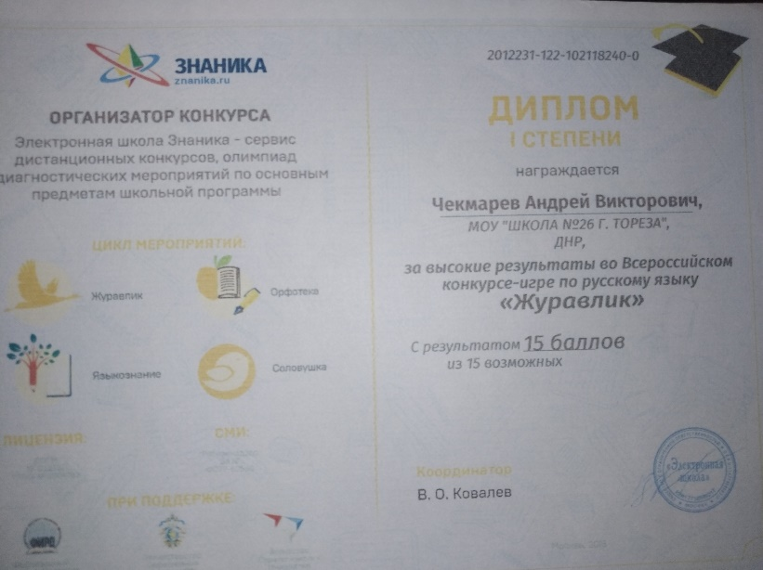
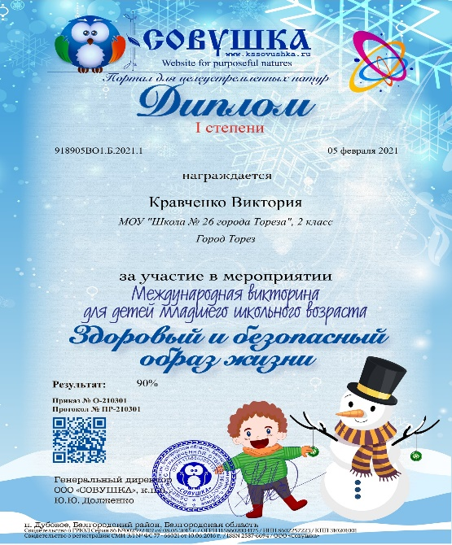
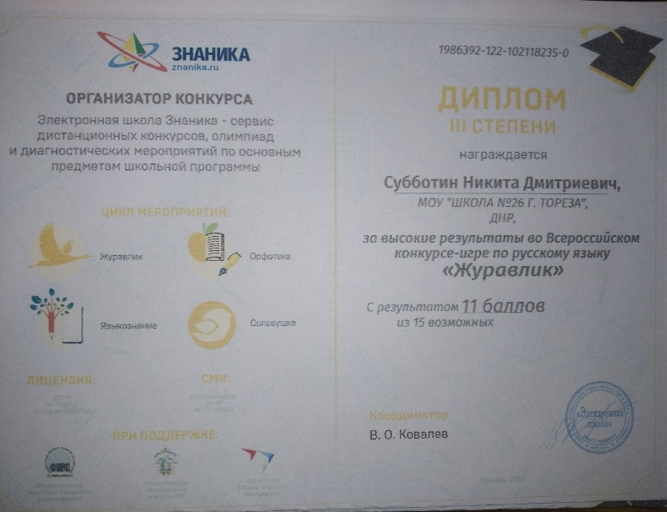
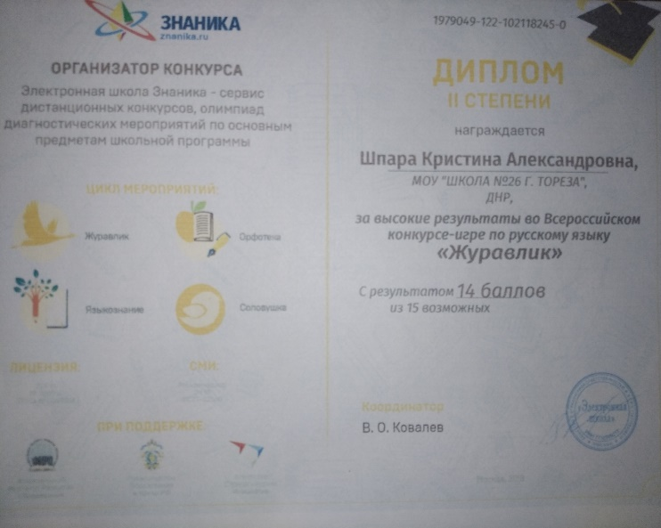
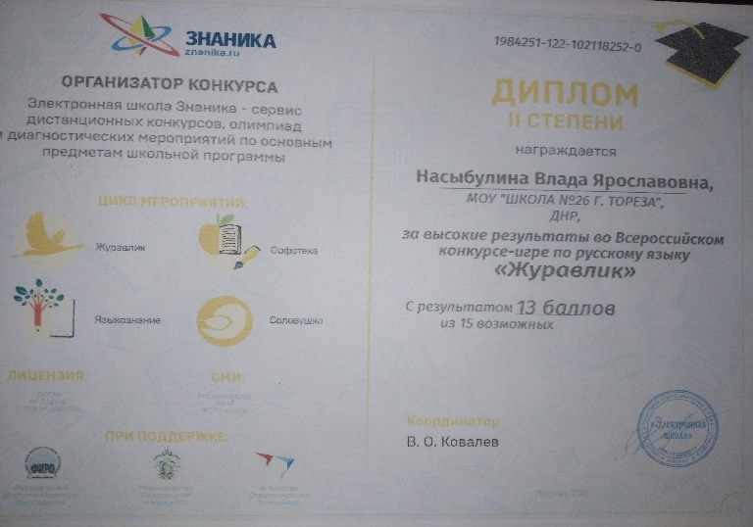

Slide 28
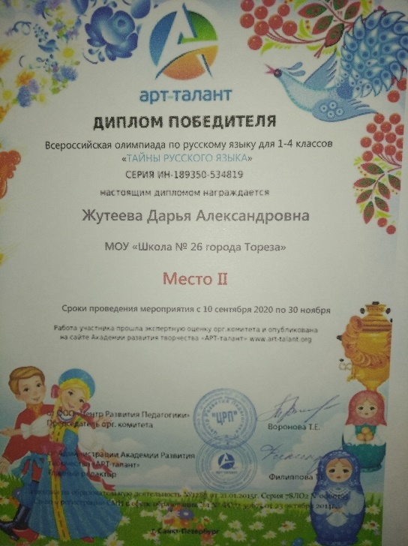
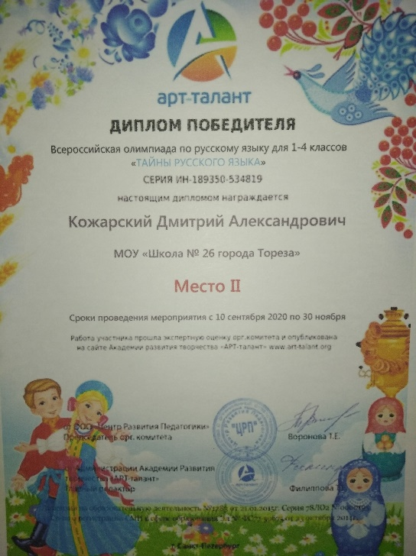
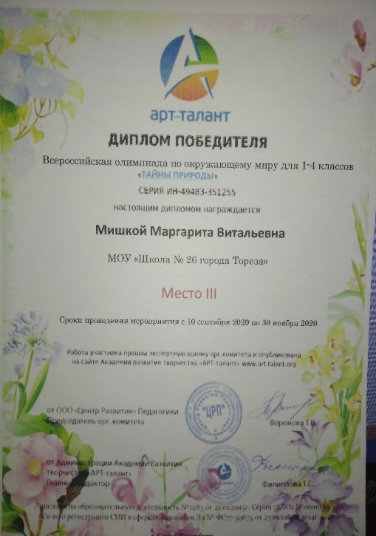
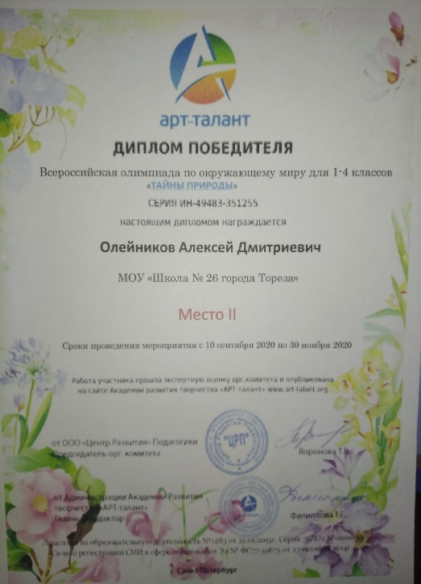
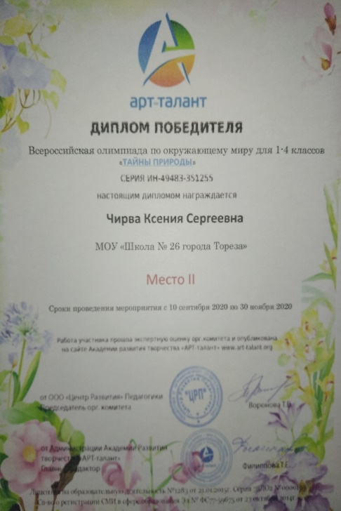

Slide 29
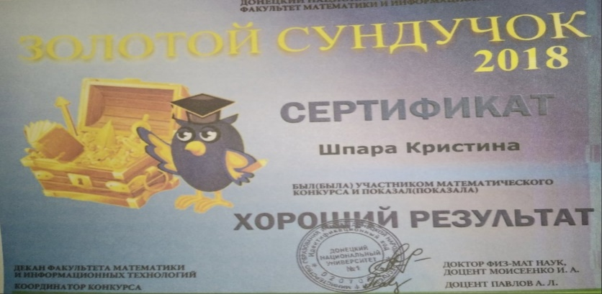
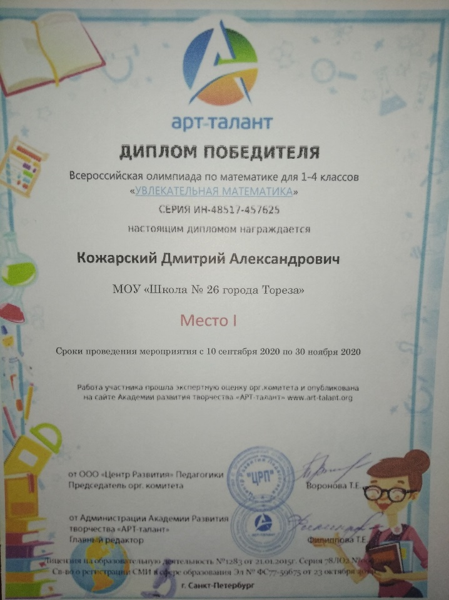
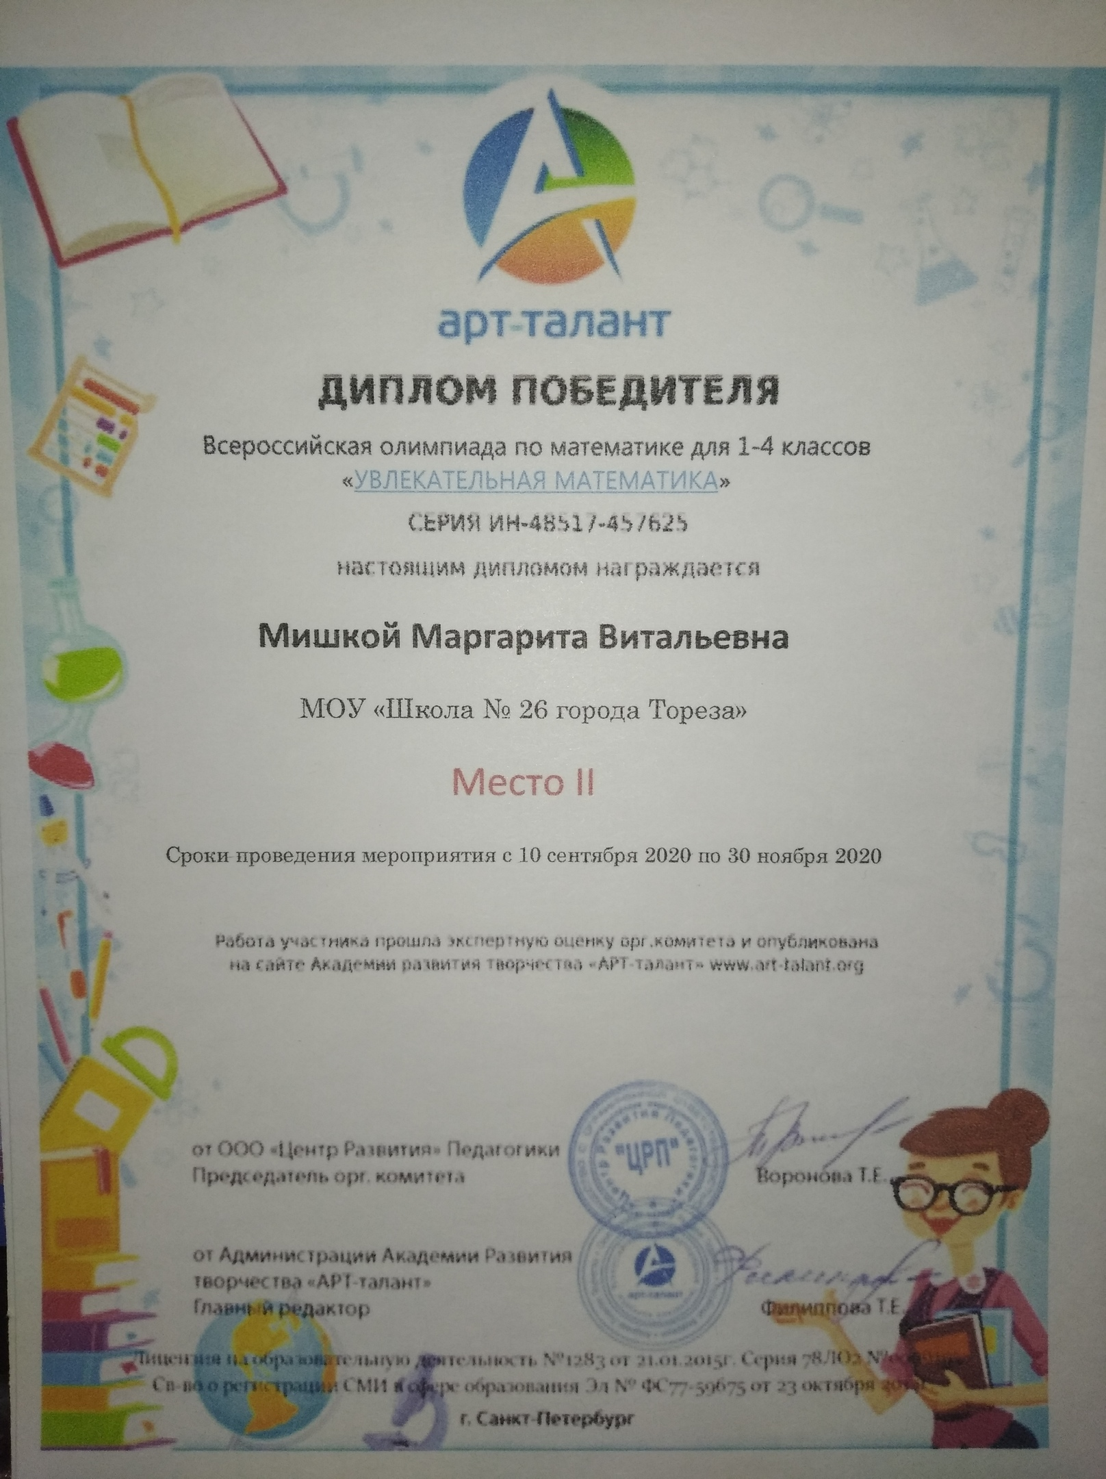
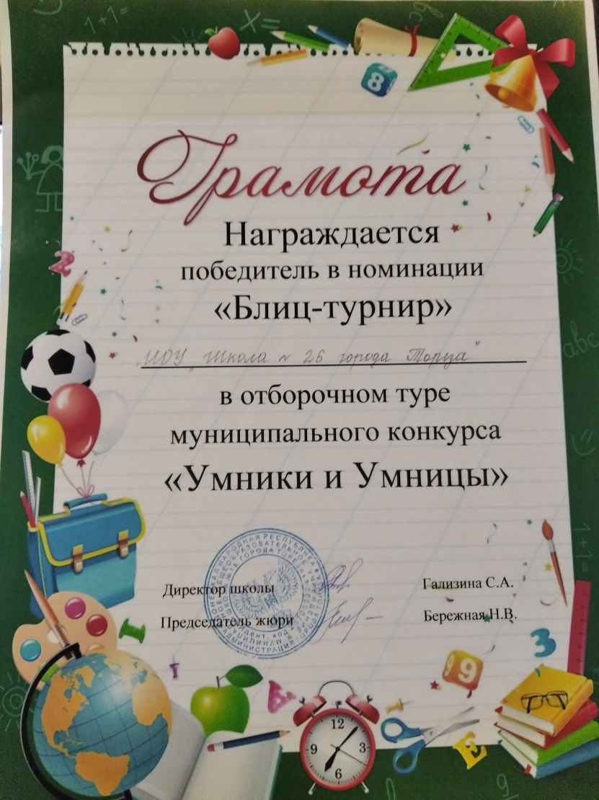
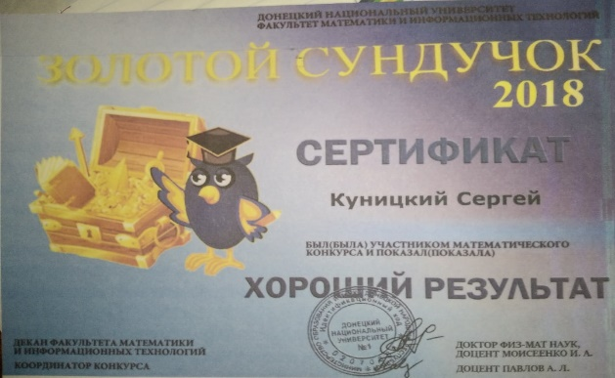
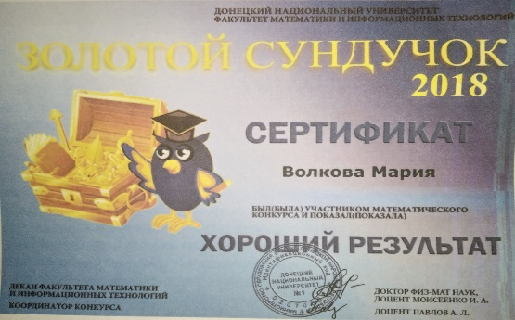

Slide 30
ВНЕУРОЧНАЯ ДЕЯТЕЛЬНОСТЬ
УЧЕБНЫЙ ГОД | НАЗВАНИЕ КОНКУРСА | Ф И ОБУЧАЮЩИХСЯ | РЕЗУЛЬТАТ
2017 - 2018 | Конкурс творческих работ «ЭКОёлочка», номинация «Панно», в рамках Республиканской природоохранной акции «Ёлочка, живи- 2017» | Волкова Мария | 1 место Город 3 место Республика
 | Муниципальный конкурс – выставка декоративно прикладного творчества «Донбасс в сердце каждого из нас». Номинация «Бисероплетение». Работа «Цветочный вальс» | Кошик Денис | 3 место
 | Городской этап Республиканского смотра – конкурса художественной самодеятельности «Республика талантов». Номинация «Чтецы» | Шпара Кристина | 3 место
2018 - 2019 | Конкурс художественной самодеятельности «Поверь в себя» | Чирва Ксения | 2 место
2019 - 2020 | Муниципальный этап конкурса творческих работ «Красавица – зима» | Пасечник Матвей Прокопенко Константин | 1 место 1 место
 | Муниципальный этап конкурса по Начальному техническому моделированию «Макеты архитектурных зданий» | Олейников Алексей | 2 место
 | Республиканский муниципальный этап художественного творчества «Безопасность Республики – забота общая» | Пасечник Матвей | 1 место
2020-2021 | Заочный Республиканский конкурс детских творческих фотографий и видеороликов «В объективе натуралиста. Мир насекомых».Номинация «Фото – презентация» | Мишкой Маргарита | 3 место

Slide 31
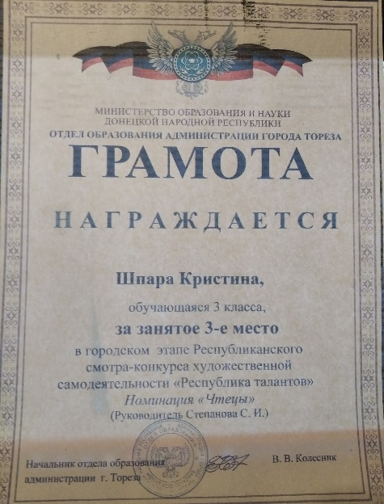
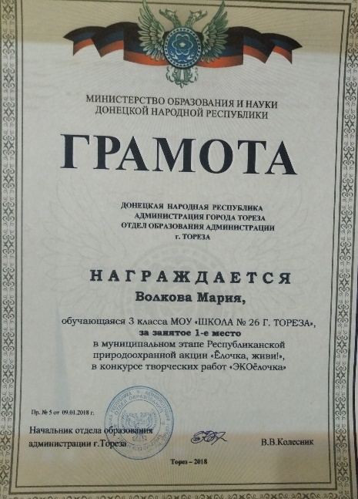
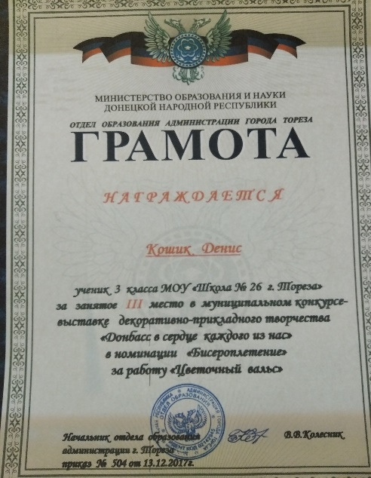
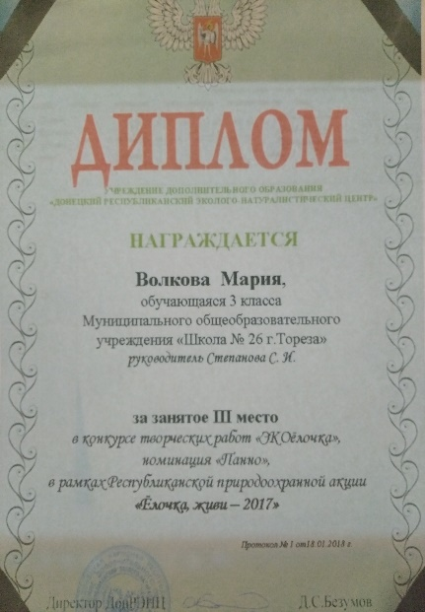

Slide 32
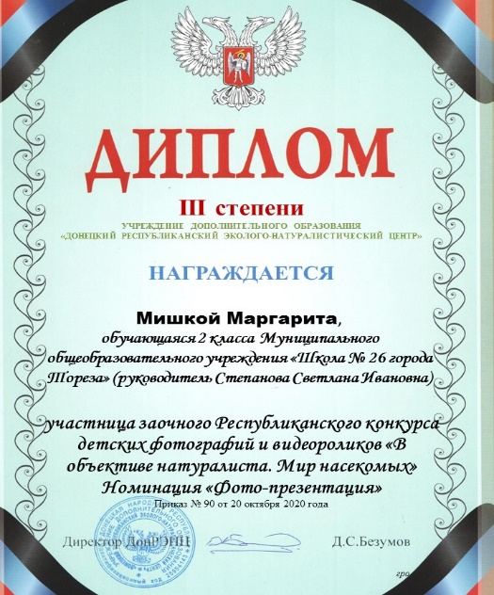
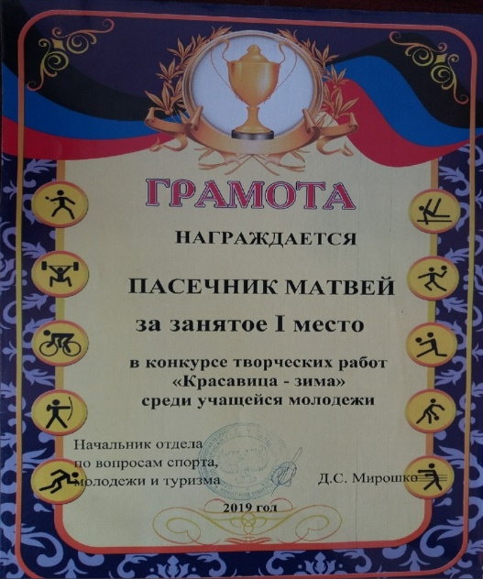
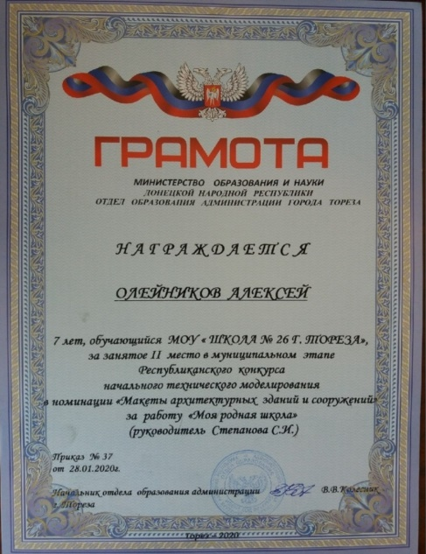
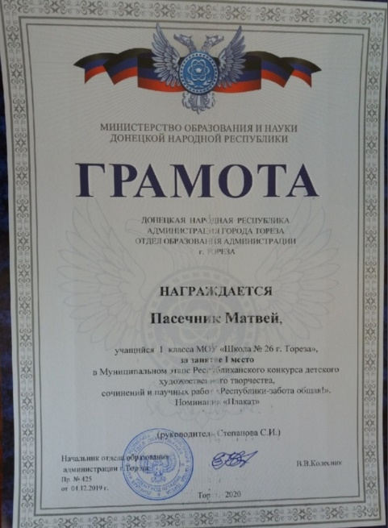

Slide 33
МОНИТОРИНГ КАЧЕСТВА ЗНАНИЙ ПО ПРЕДМЕТАМ
ПРЕДМЕТ | 2018 - 2019 |  | 2019 - 2020 |  | 2020 - 2021
 | УСПЕВАЕМОСТЬ | КАЧЕСТВО | УСПЕВАЕМОСТЬ | КАЧЕСТВО | НЕ ОЦЕНИВАЮТСЯ
МАТЕМАТИКА | 100% | 66% | 100% | 68%
РУССКИЙ ЯЗЫК | 100% | 69% | 100% | 72%
ЛИТЕРАТУРНОЕ ЧТЕНИЕ | 100% | 70% | 100% | 72%
ОКРУЖАЮЩИЙ МИР | 100% | 72% | 100% | 72%
ИТОГ | 100% | 69% | 100% | 71%

Slide 34
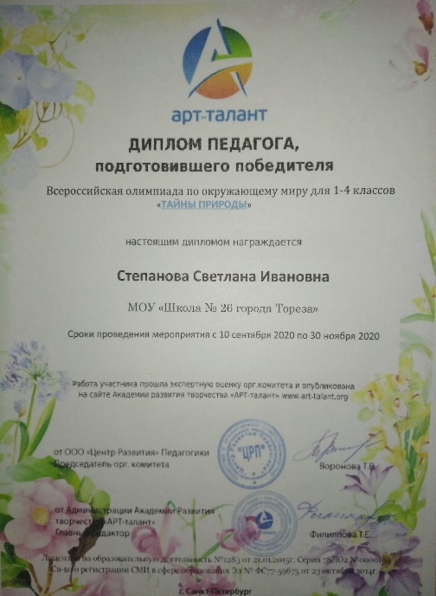
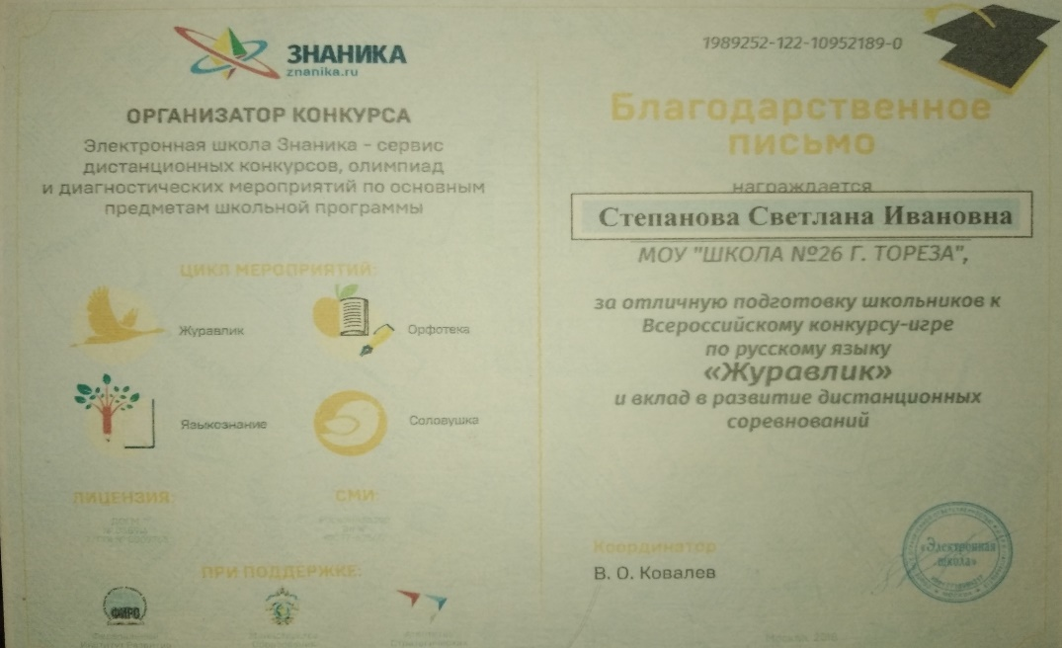
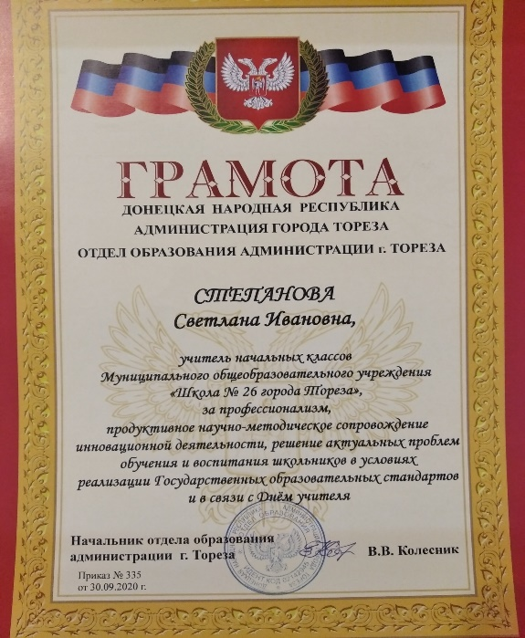
НАГРАЖДЕНА
ДИПЛОМОМ ПЕДАГОГА, ПОДГОТОВИВШЕГО ПОБЕДИТЕЛЯ Всероссийской олимпиады по окружающему миру «Тайны природы» (АРТ-ТАЛАНТ)
БЛАГОДАРСТВЕННЫМ ПИСЬМОМ за отличную подготовку школьников к Всероссийскому конкурсу – игре по русскому языку «Журавлик» (Электронная школа Знаника)
ГРАМОТОЙ ОТДЕЛА ОБРАЗОВАНИЯ АДМИНИСТРАЦИИ г.ТОРЕЗА за профессионализм, продуктивное научно – методическое сопровождение инновационной деятельности, решение актуальных проблем обучения и воспитания школьников .

Slide 35
Говорят, что СПАСИБО – волшебное слово,
Что в себе оно СЧАСТЬЕ и БЛАГО несёт.
Я Вам говорю его снова и снова:
СЧАСТЬЕ и БЛАГО пусть Вам принесёт!

